Slide 1
Наше лето-2013!
МБОУ-СОШ №14

Slide 2
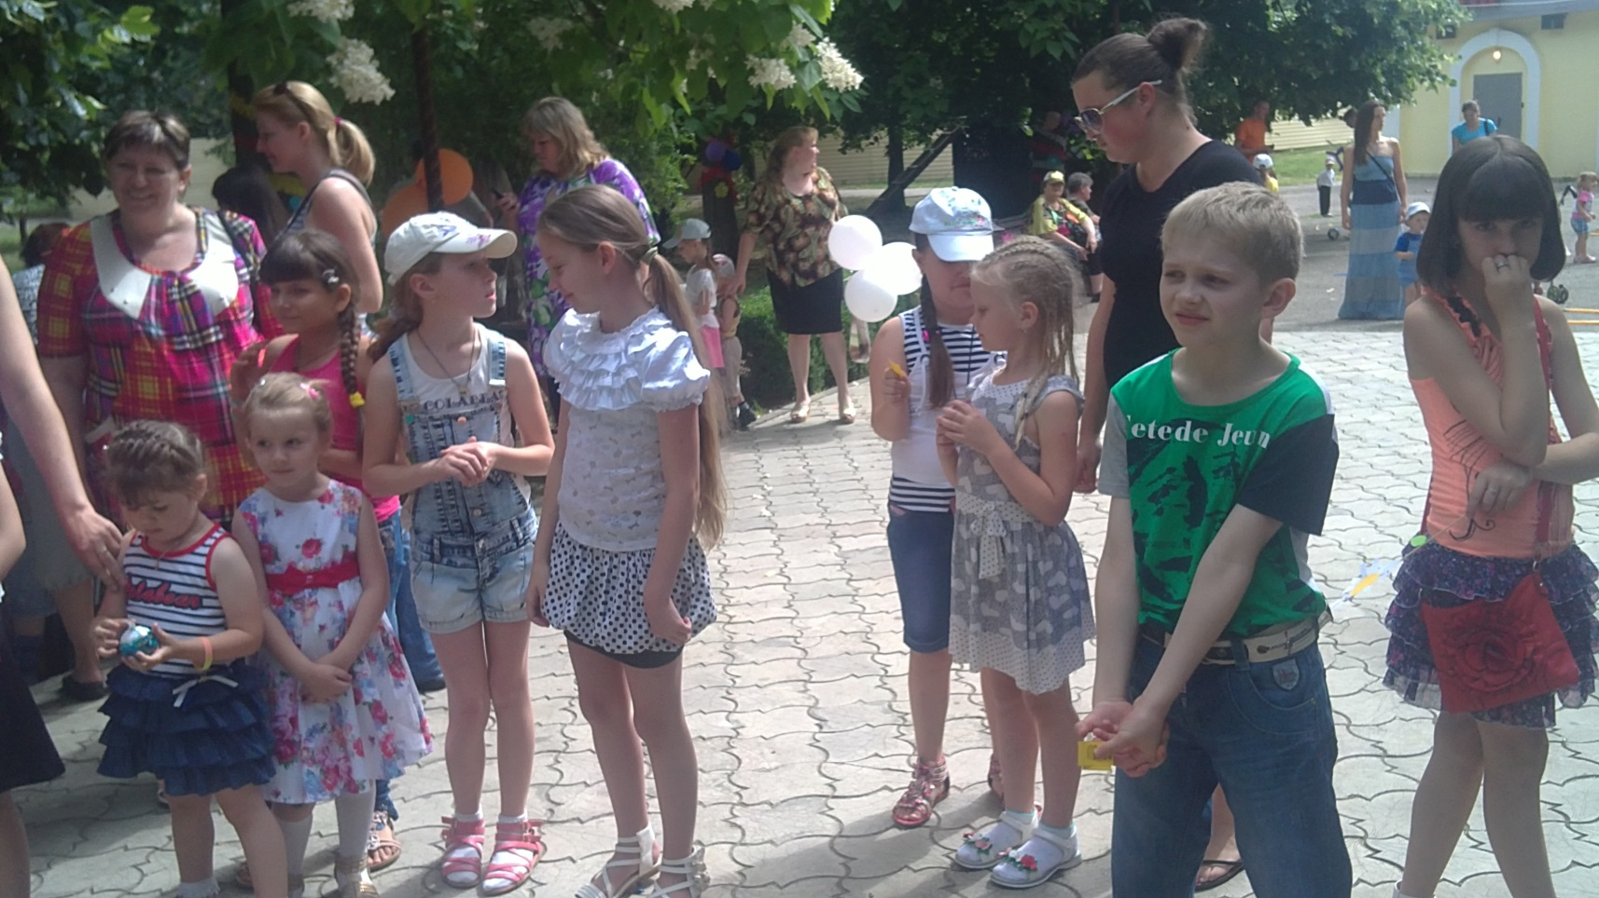
Принимаем участие в празднике.

Slide 3
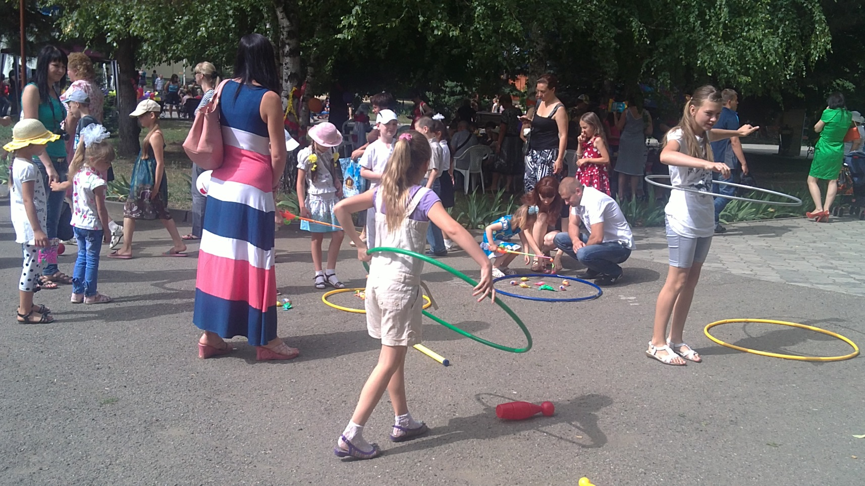
1 июня. День защиты детей. Участвуем в конкурсах.

Slide 4
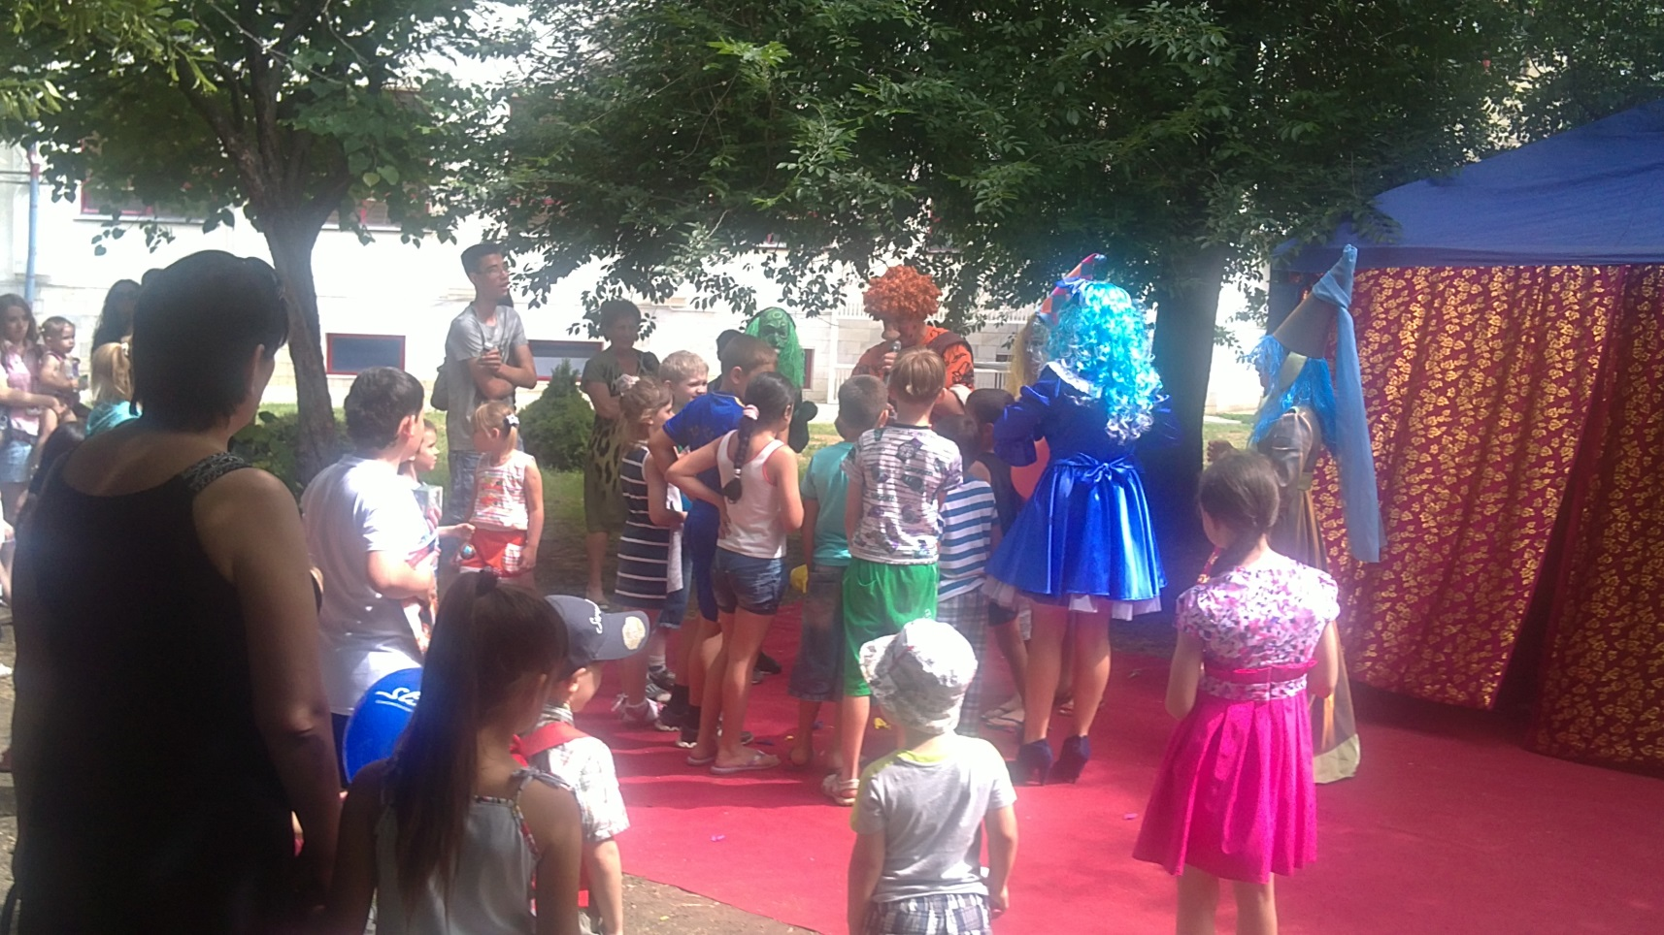
Еще участвуем….

Slide 5
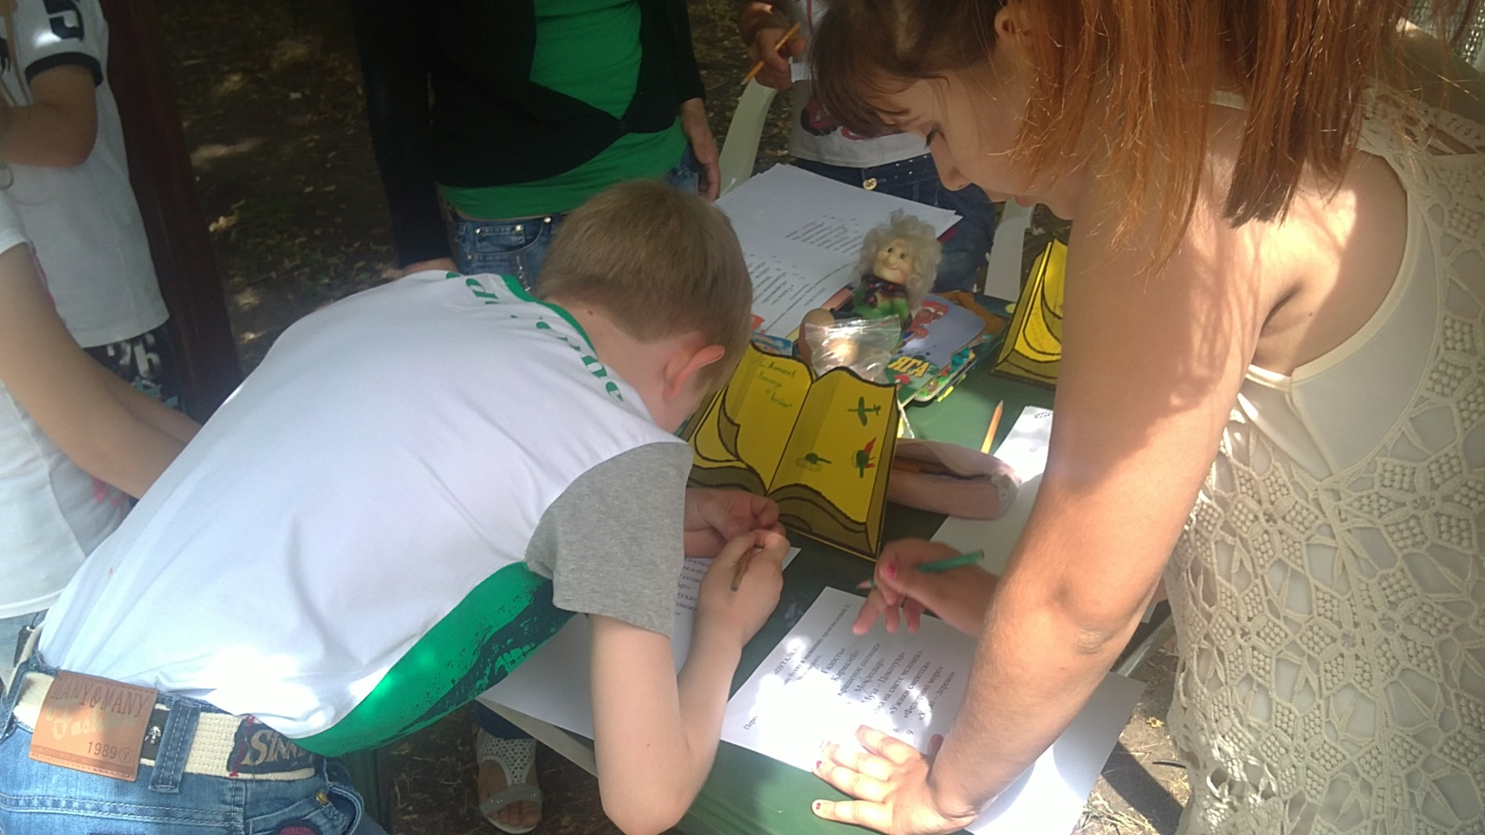
А конкурсов-то! Опять участвуем.

Slide 6
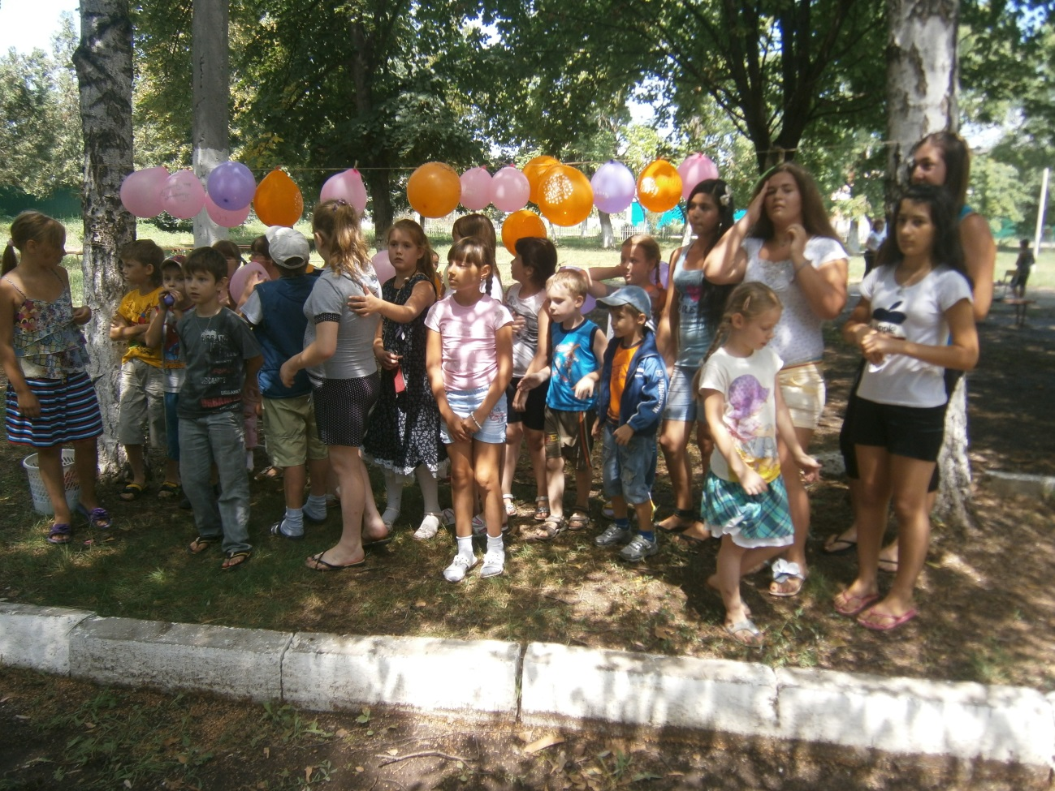
Открытие летней площадки.

Slide 7
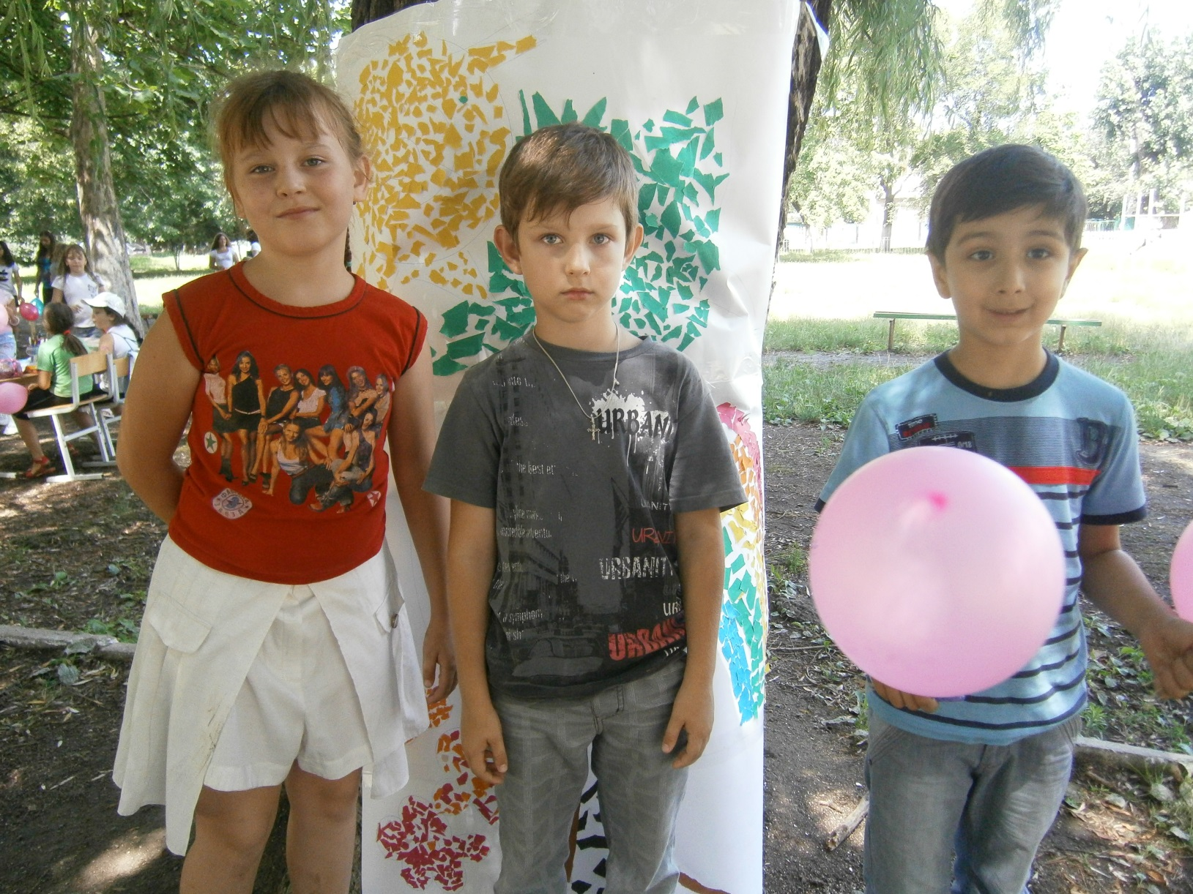

Slide 8
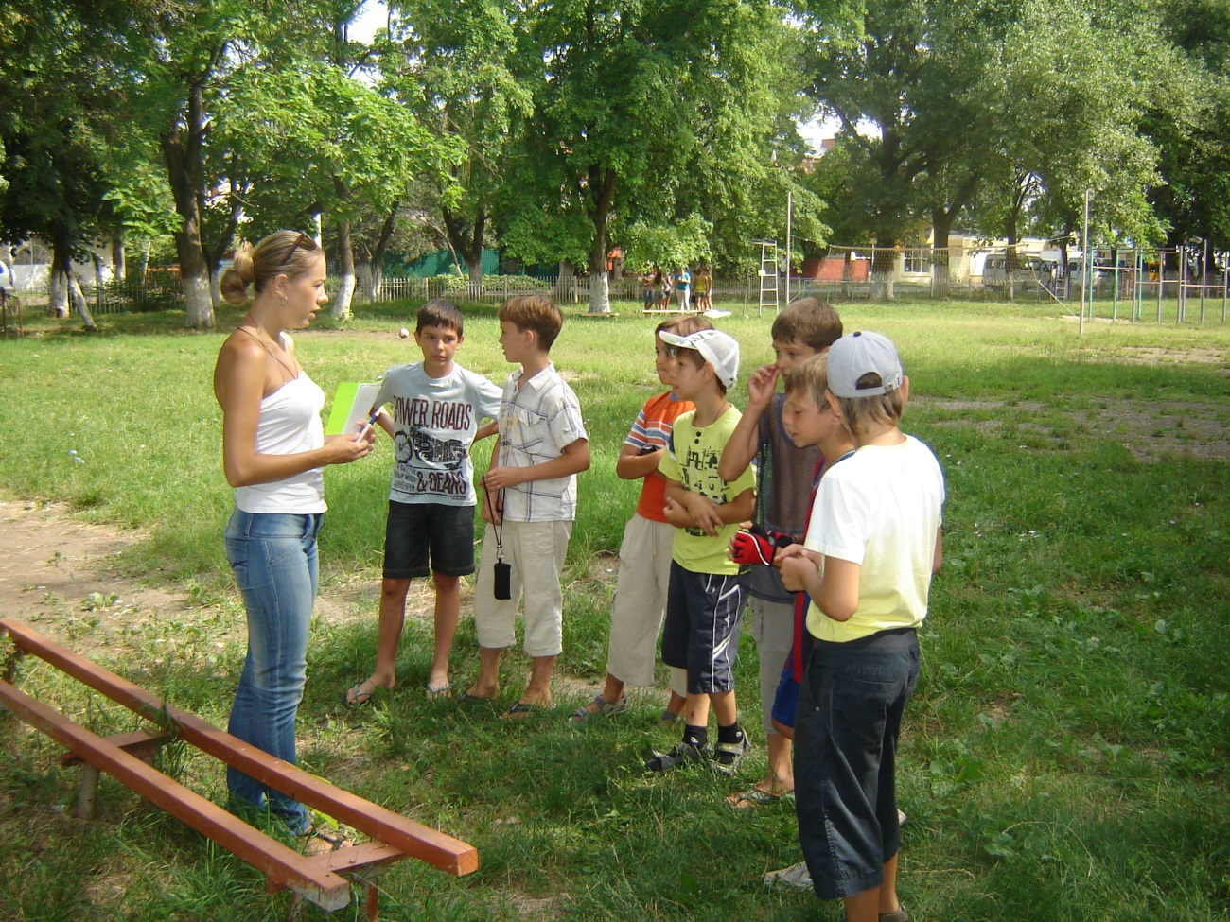
Проводим развивающие игры.

Slide 9
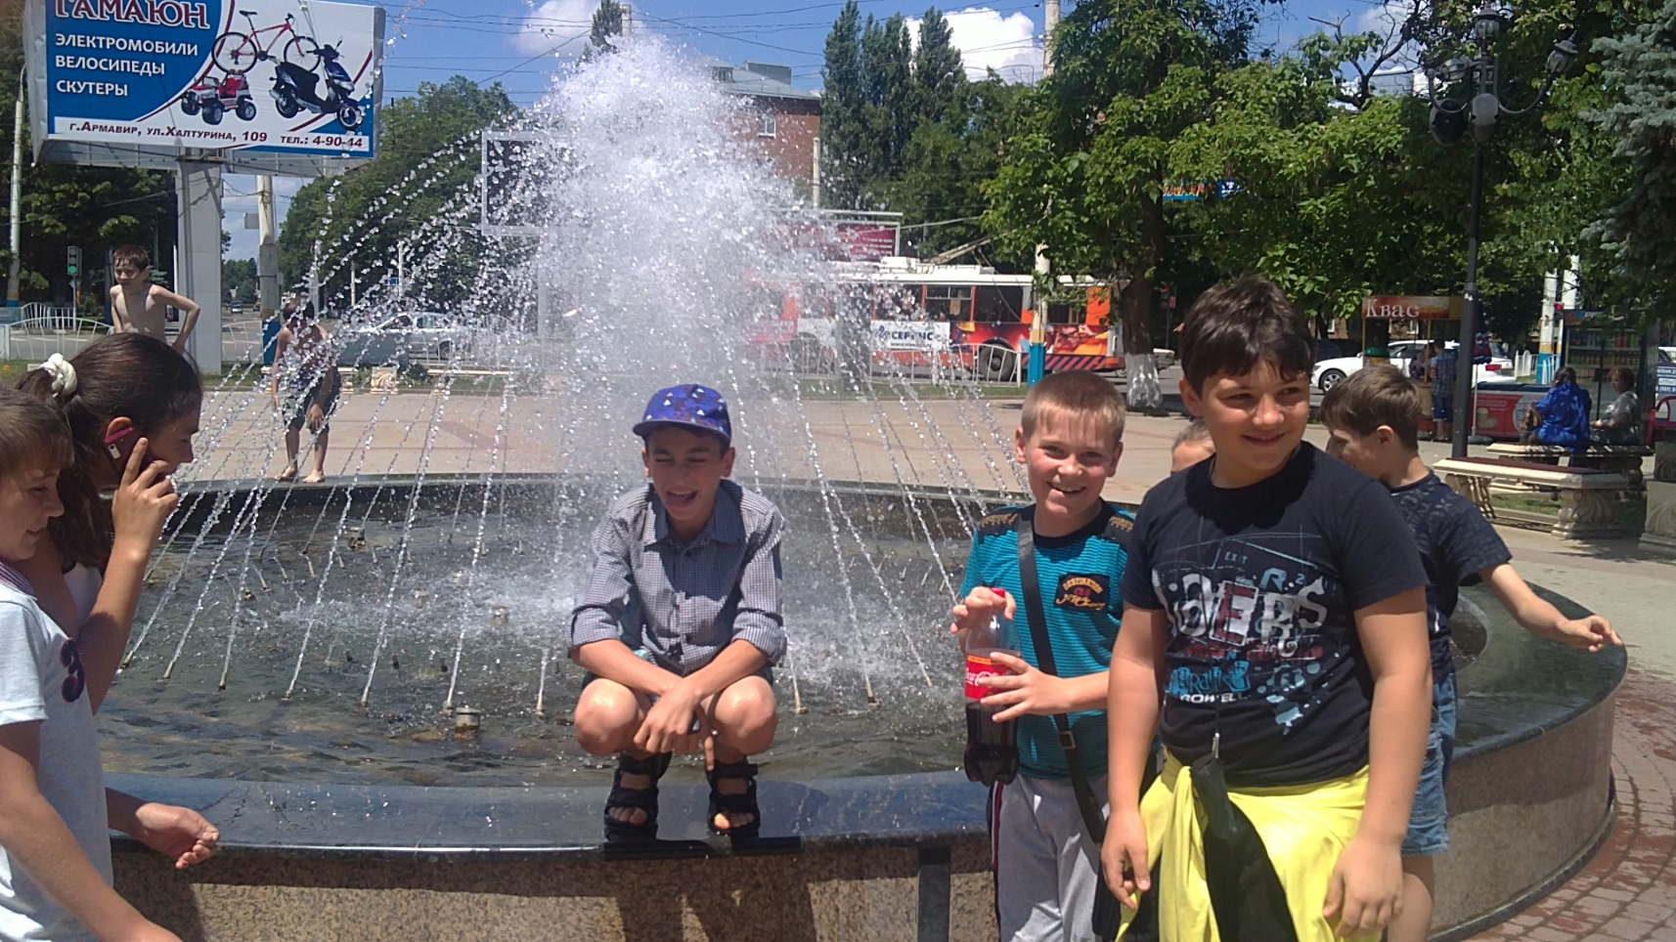
«Площадка» идет в кино.

Slide 10
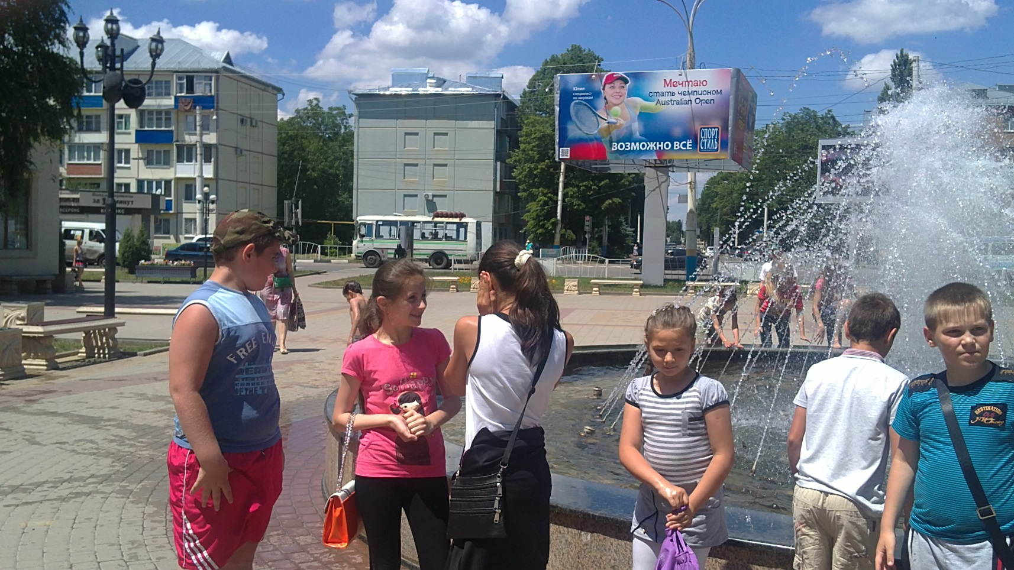
Ждем м/фильм «Эпик».

Slide 11
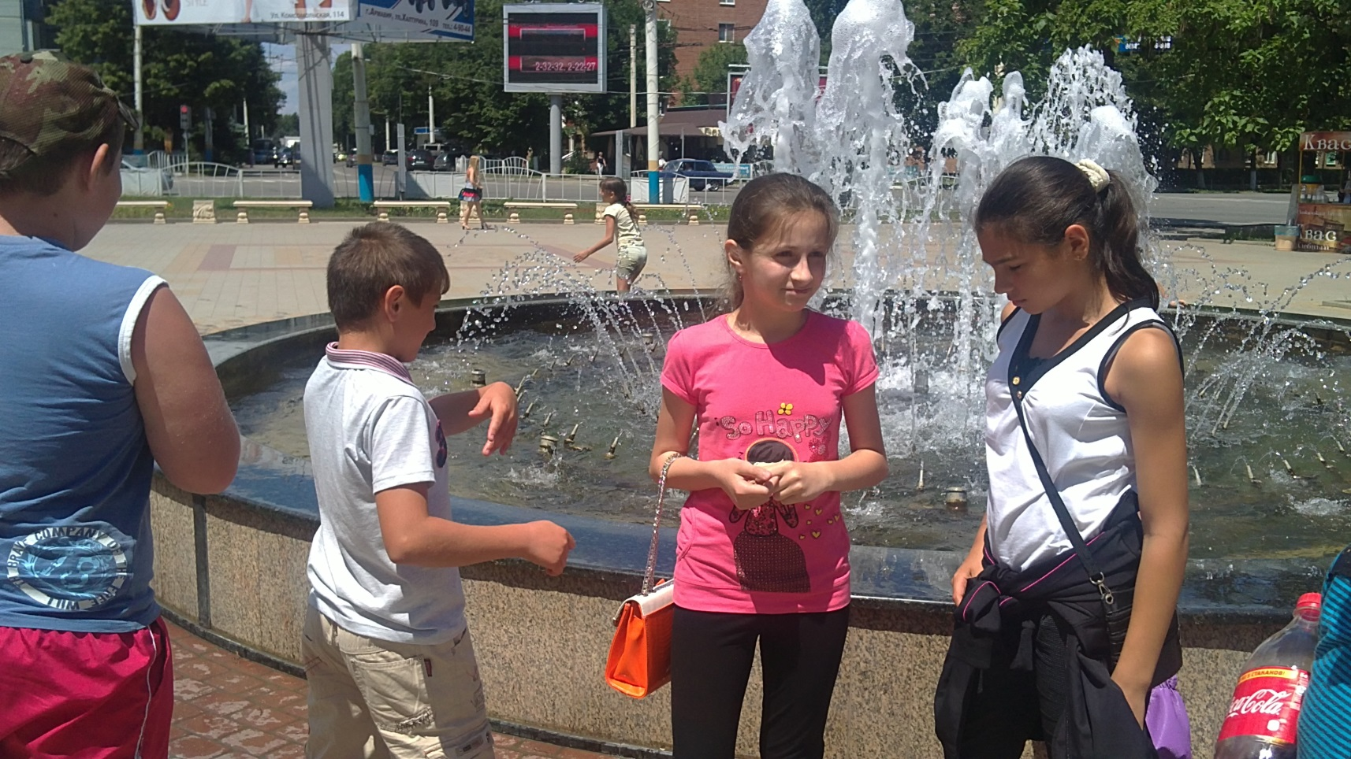

Slide 12
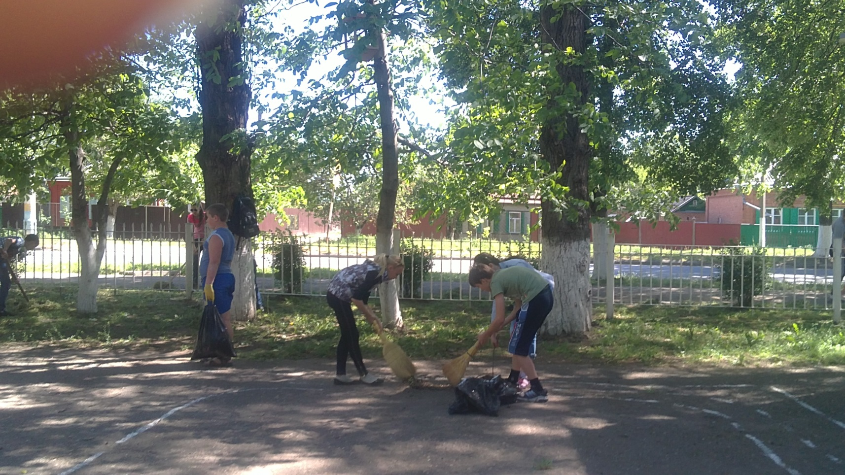
Трудовой десант. Мы любим порядок

Slide 13
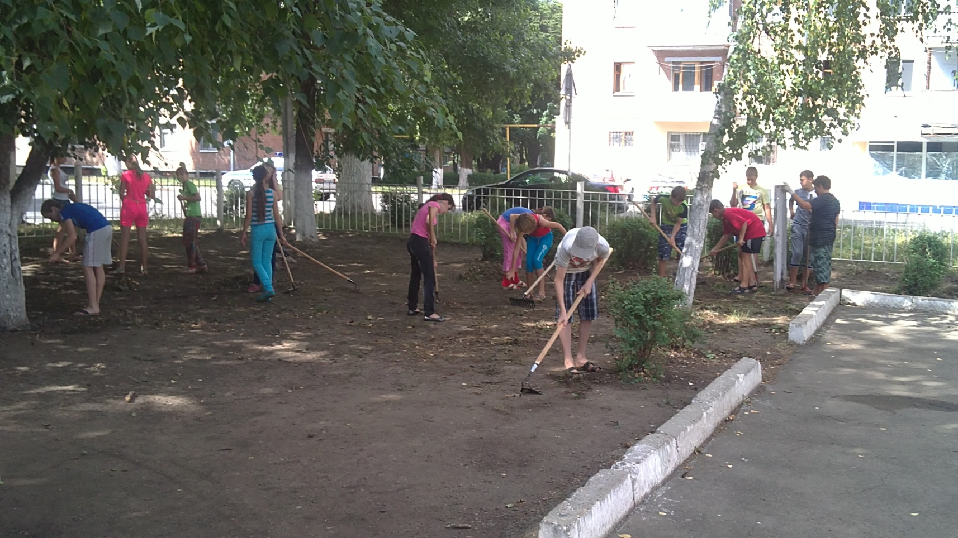
…и чистоту!

Slide 14
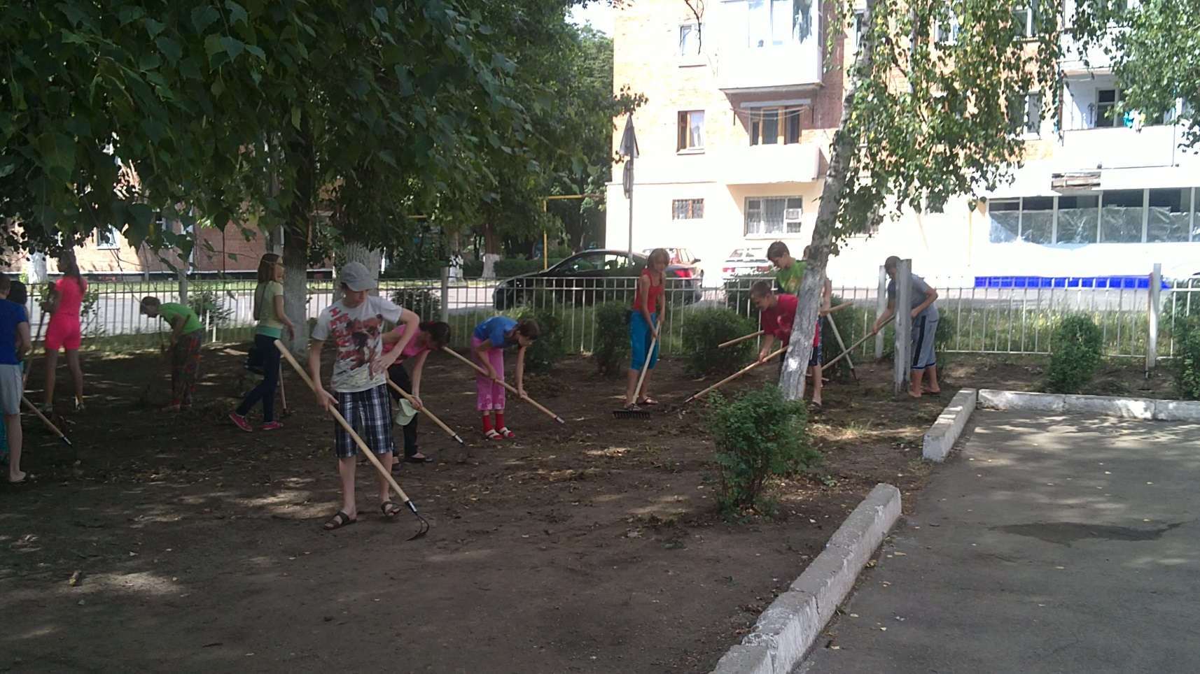

Slide 15
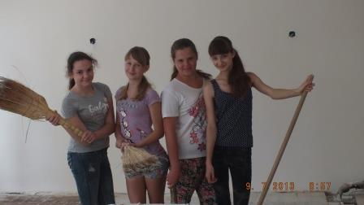

Slide 16
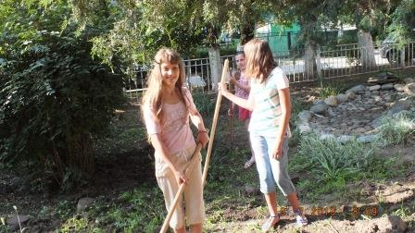
Работа на школьных клумбах

Slide 17
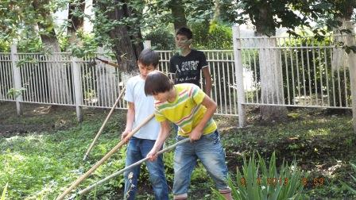

Slide 18
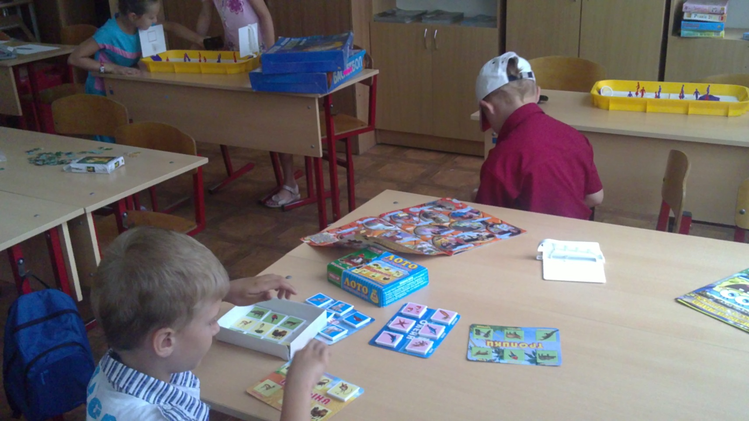
Наши малыши тоже заняты

Slide 19
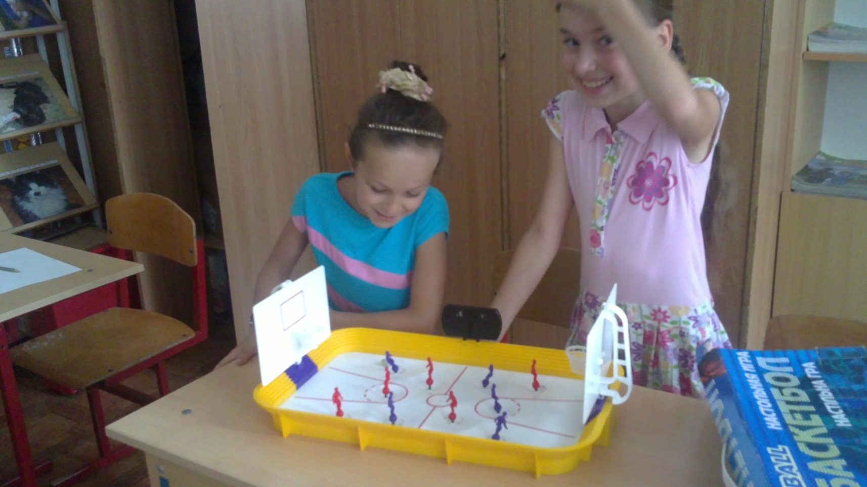

Slide 20
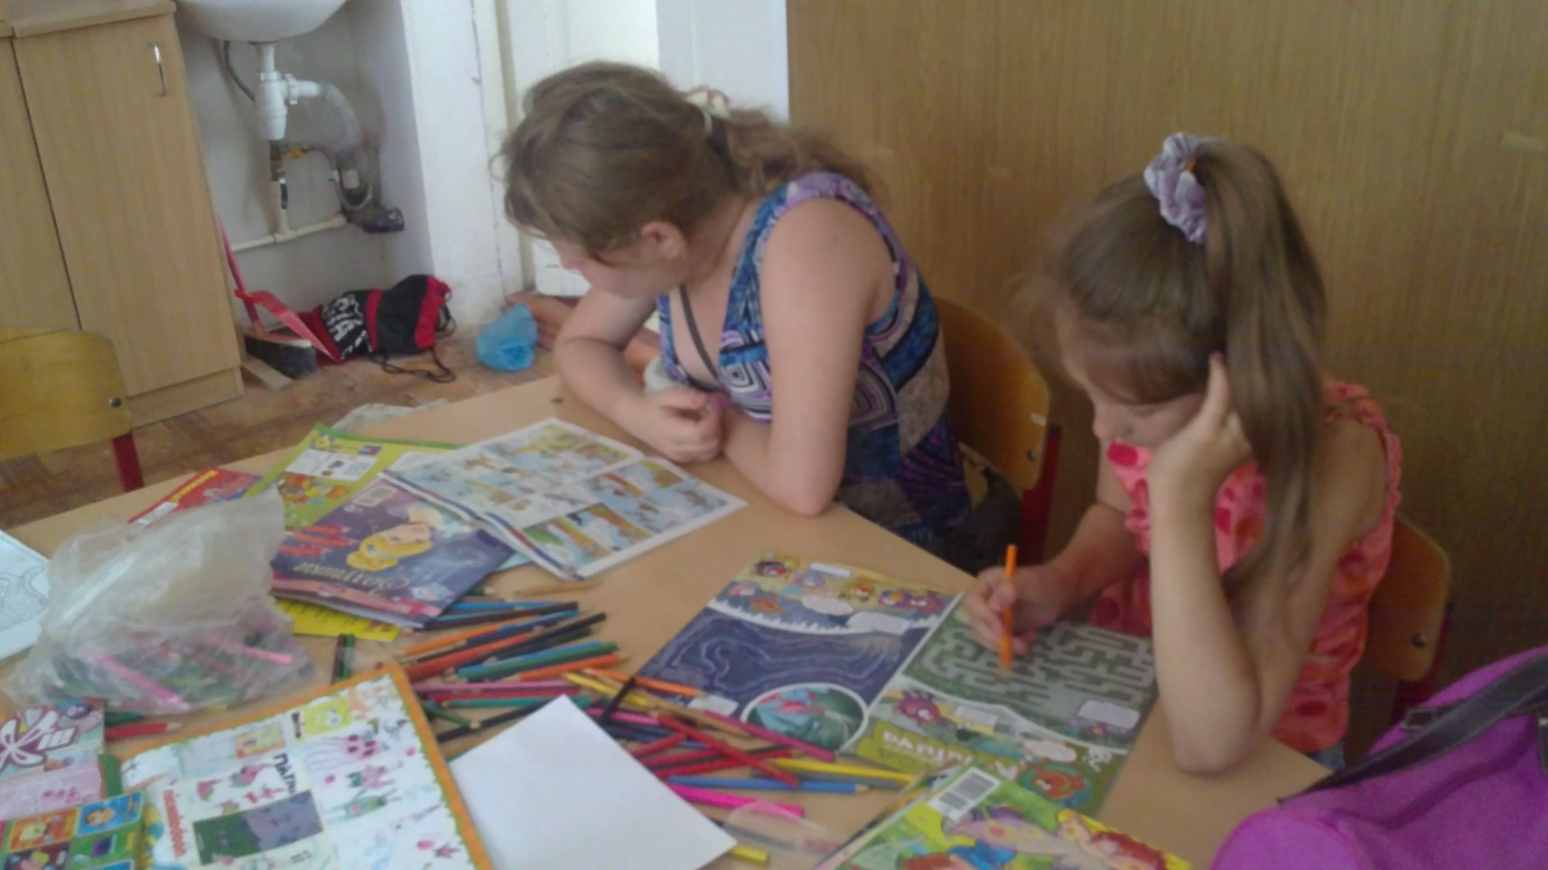

Slide 21
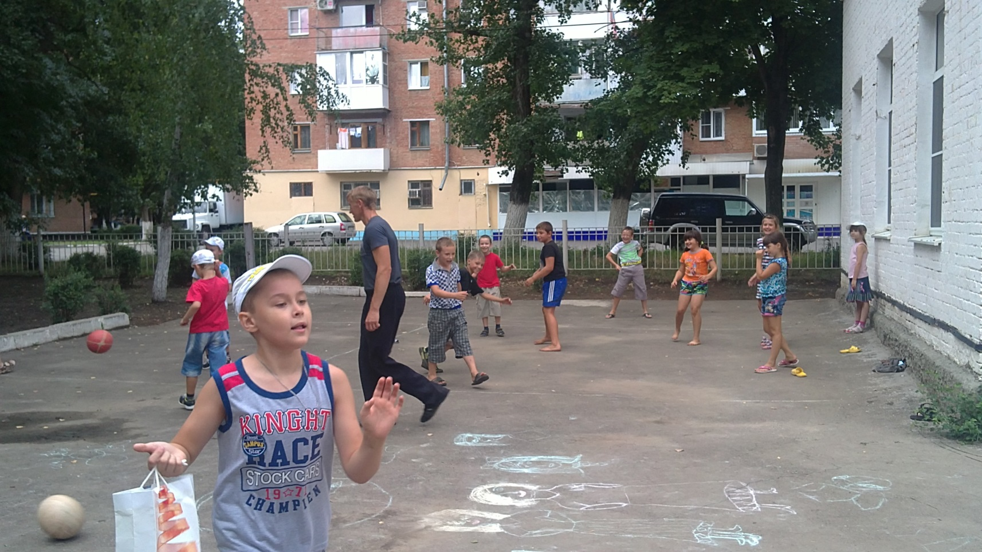
Игры на свежем воздухе полезны для здоровья!

Slide 22
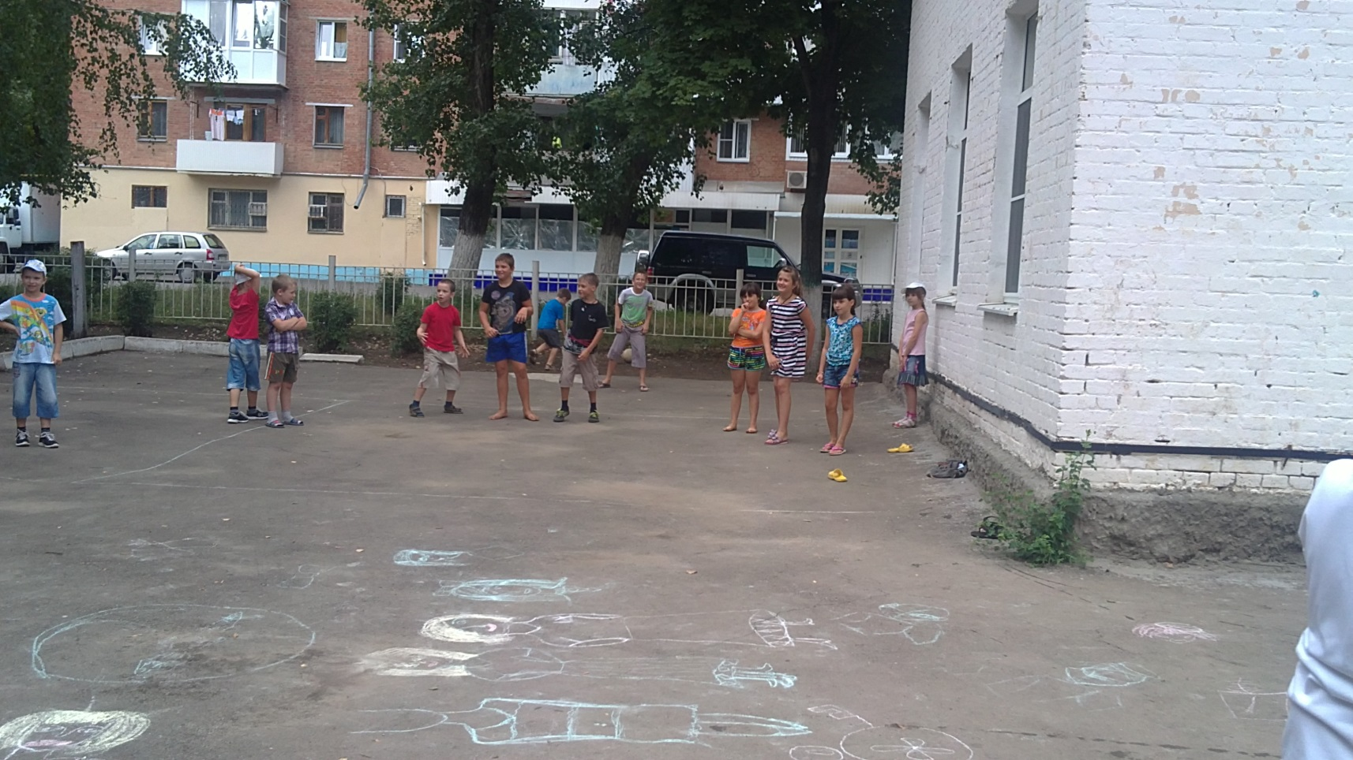

Slide 23
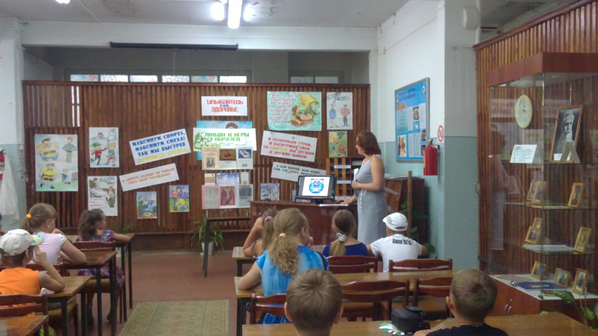
В библиотеке им. Лунина всегда интересно

Slide 24
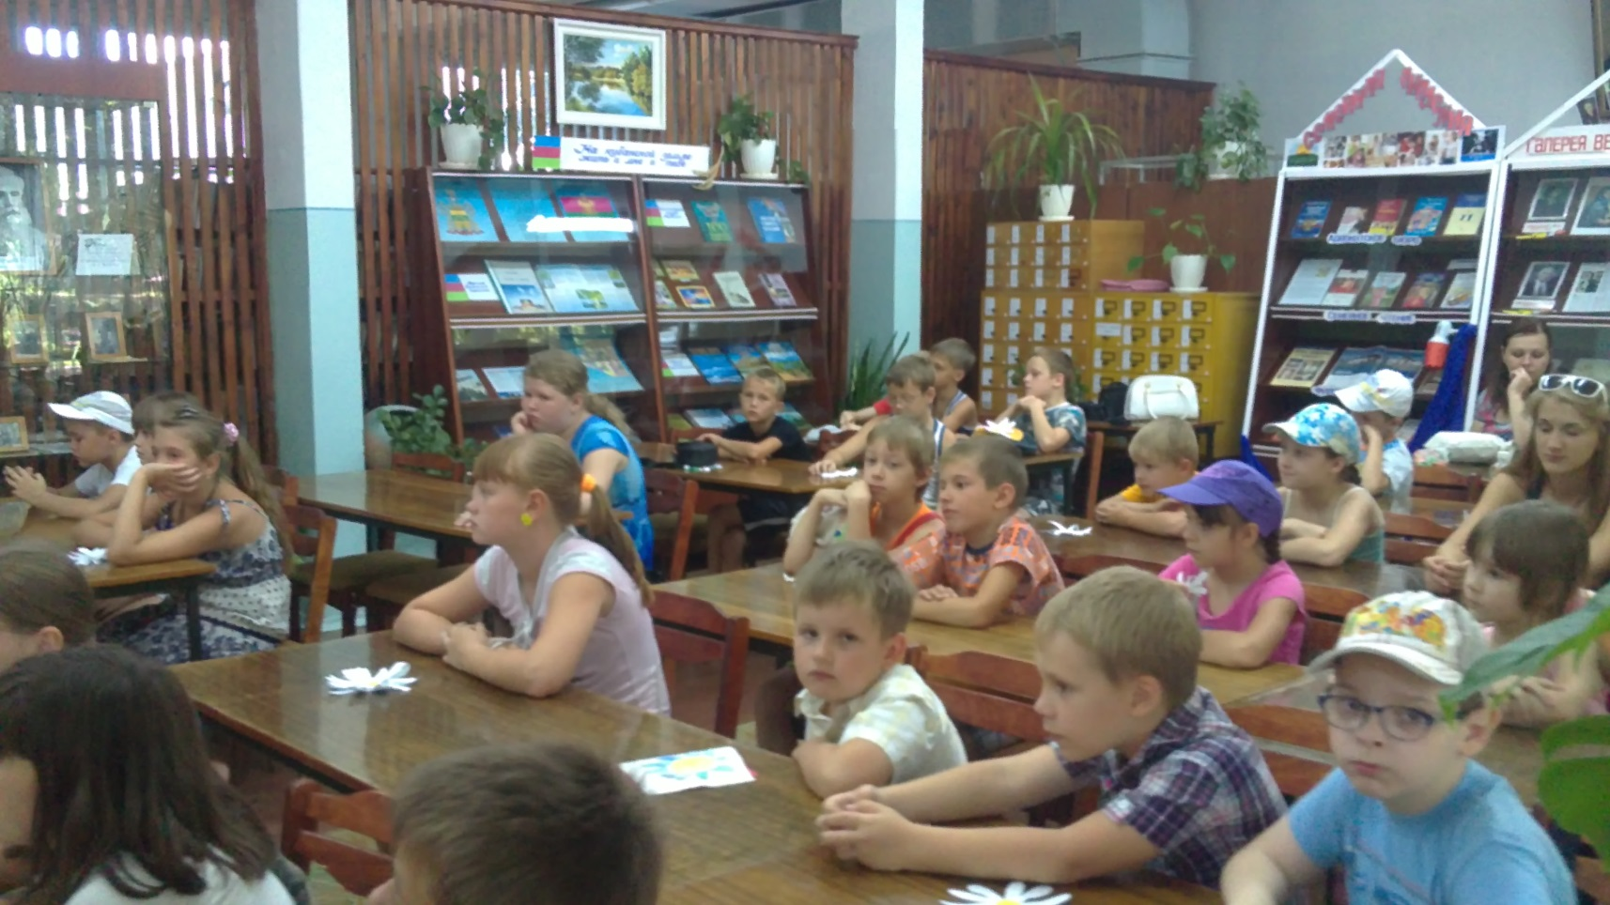
мы

Slide 25
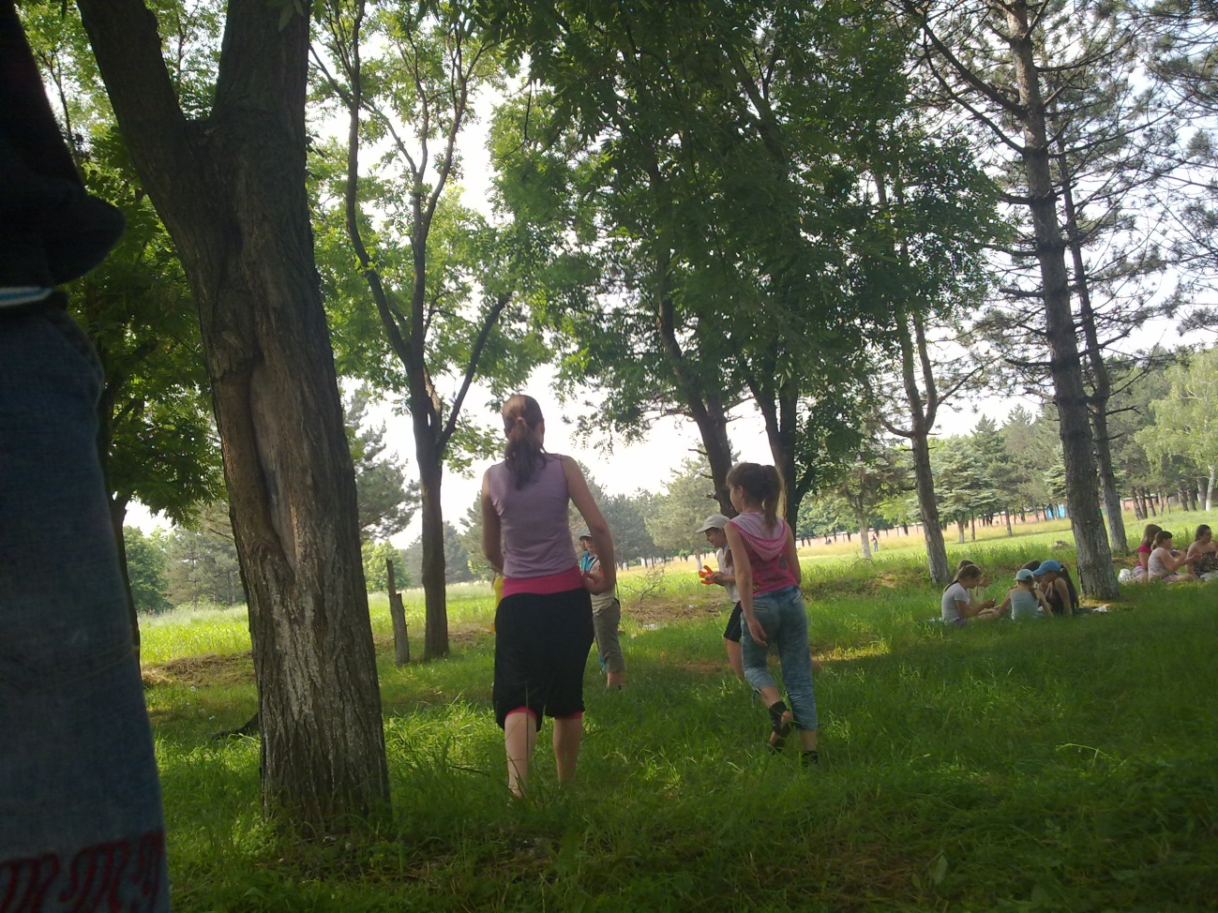
14июня. День экологии. «Утренняя площадка» на экскурсии( Азовский парк)

Slide 26
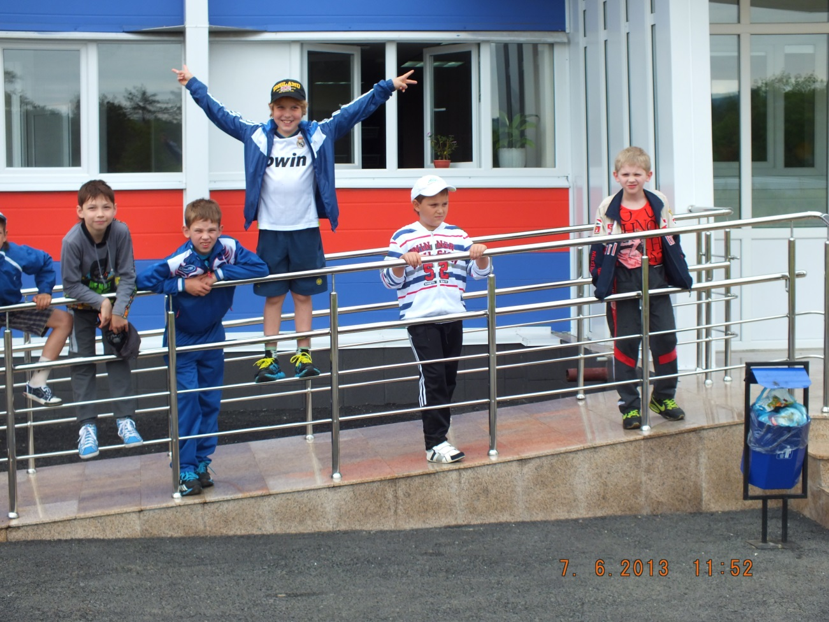
7-8 июня. Поездка в г. Горячий ключ на хоккейный матч.(5б класс)

Slide 27
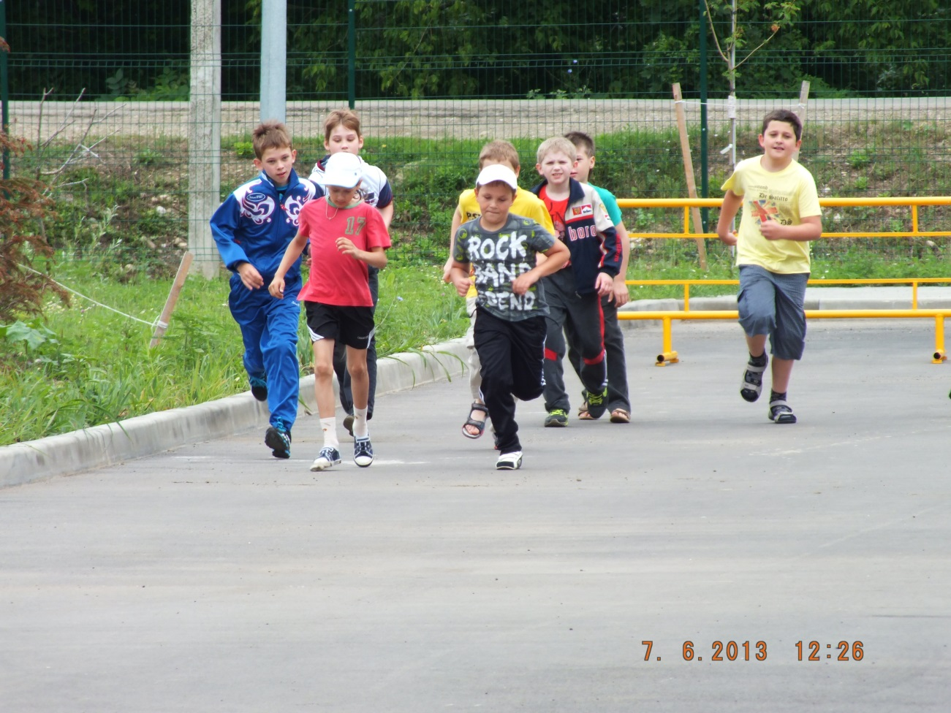
7 июня. Приобщаемся к спорту в г. Горячий ключ

Slide 28
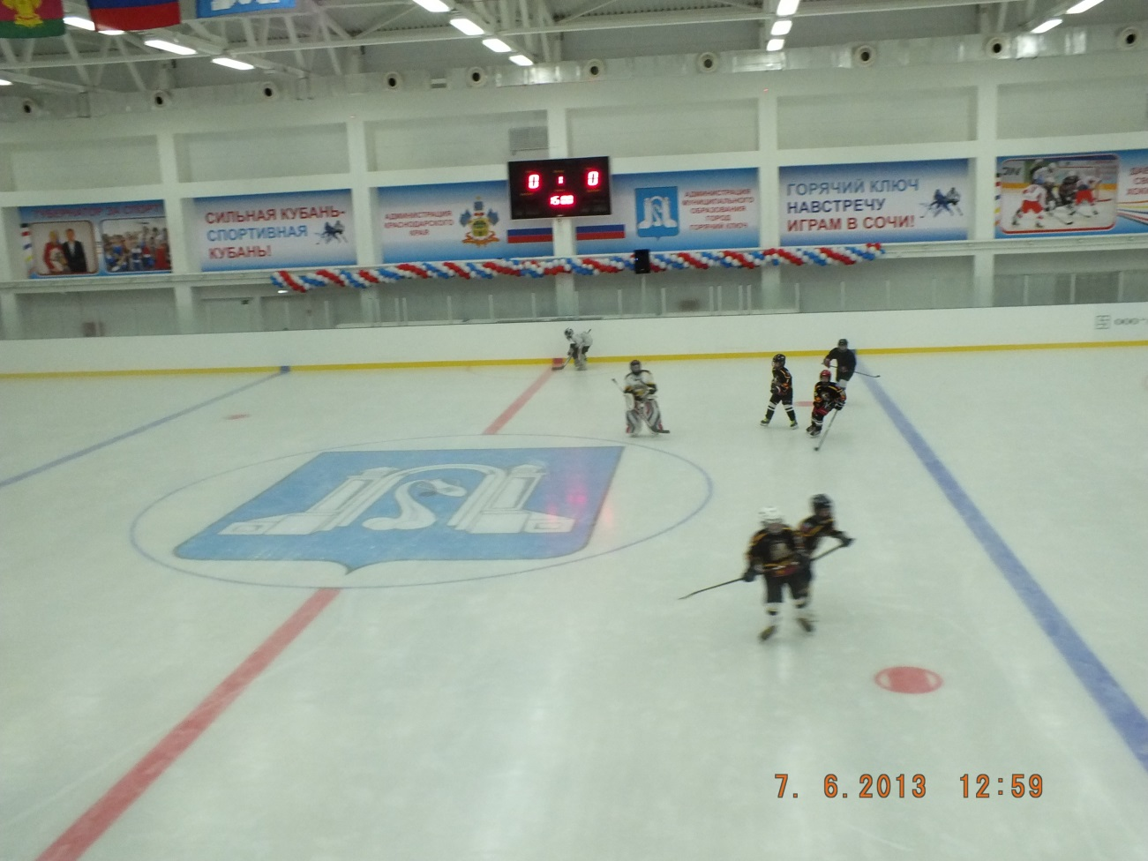
7 июня. Болеем за наших

Slide 29
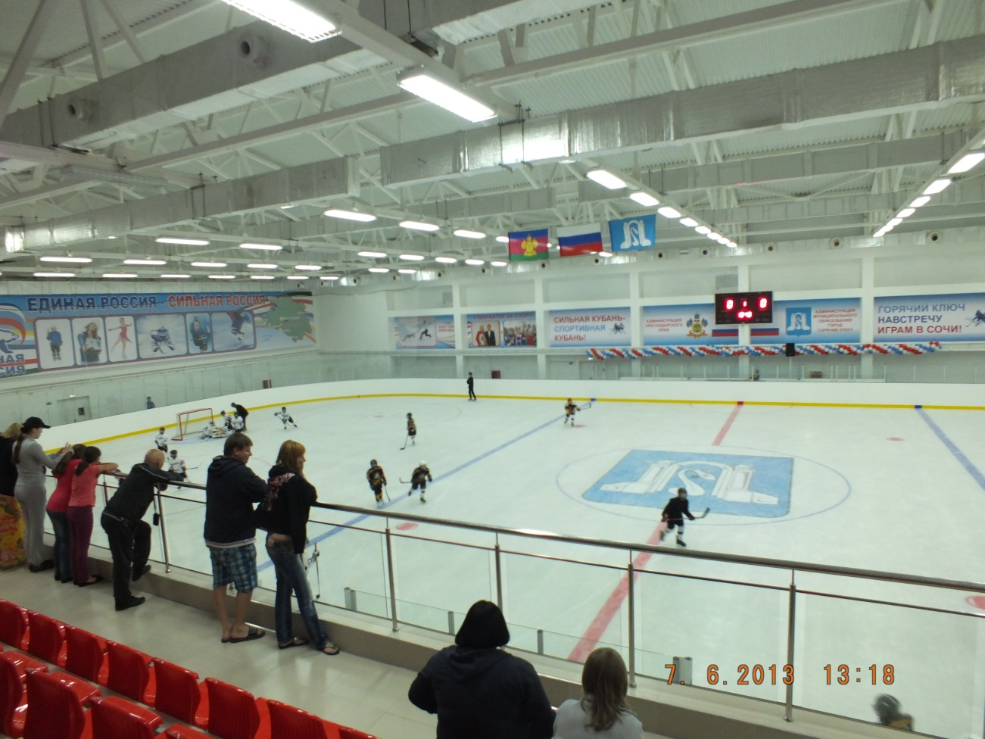
Опять болеем.

Slide 30
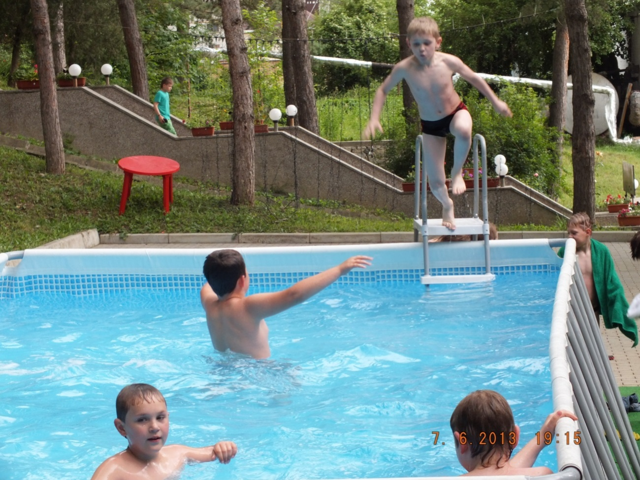
7 июня. Г. Горячий ключ.

Slide 31
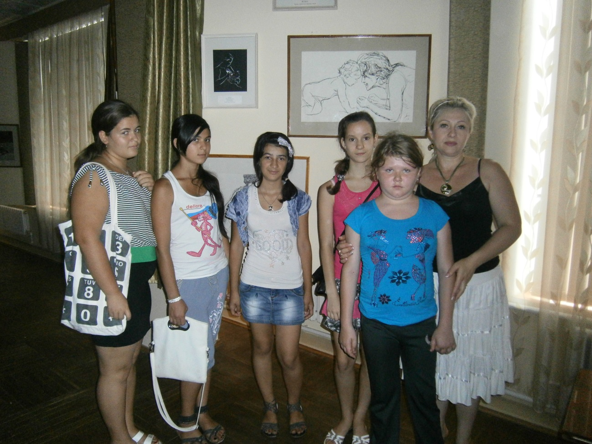
Экскурсия «Площадки» в библиотеку. «Путешествие по сказкам Пушкина».

Slide 32
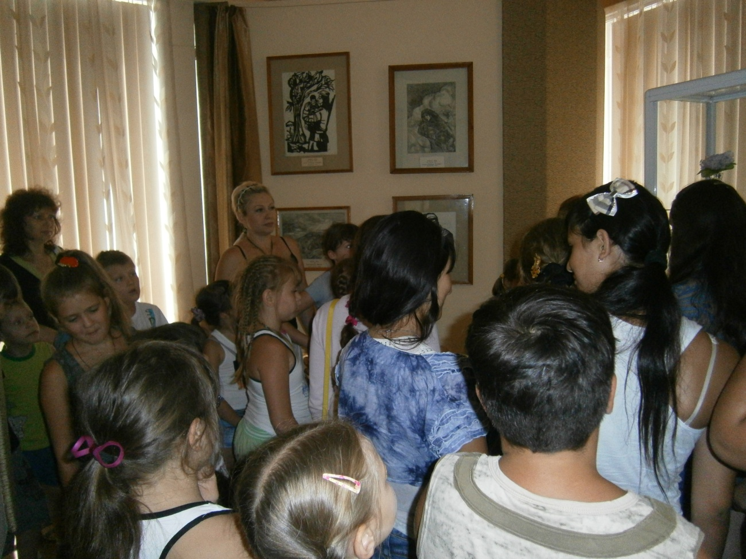
Все еще путешествуем.

Slide 33
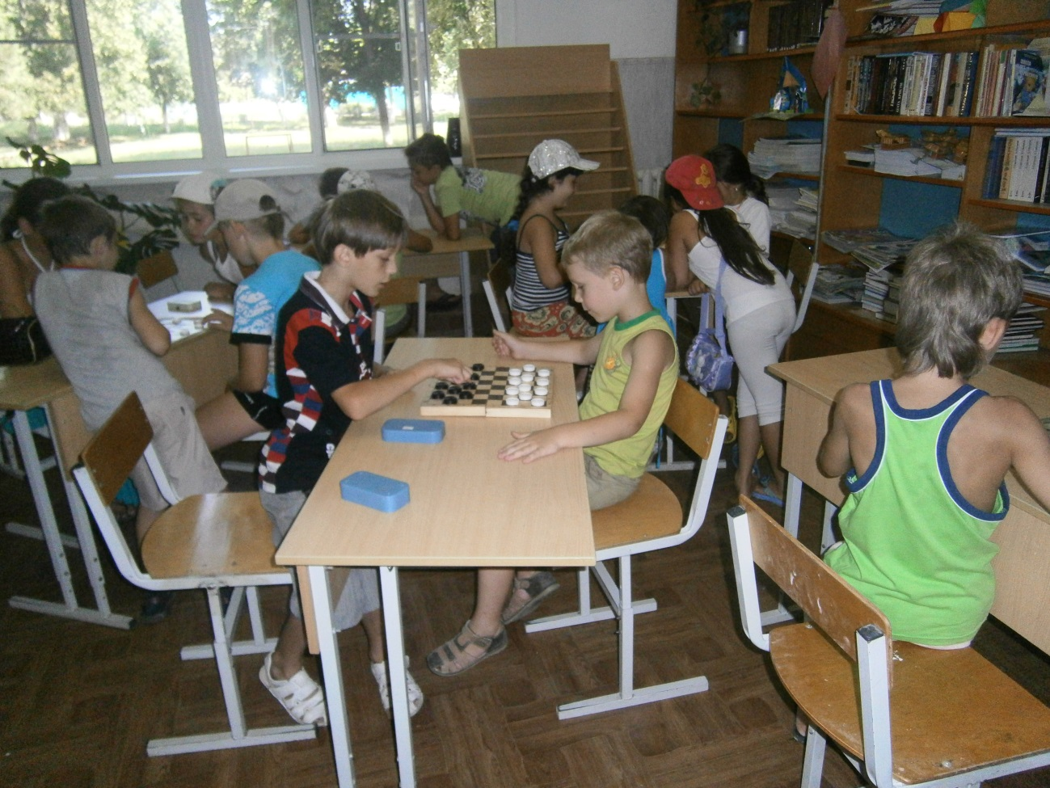
Соревнования по настольным играм.

Slide 34
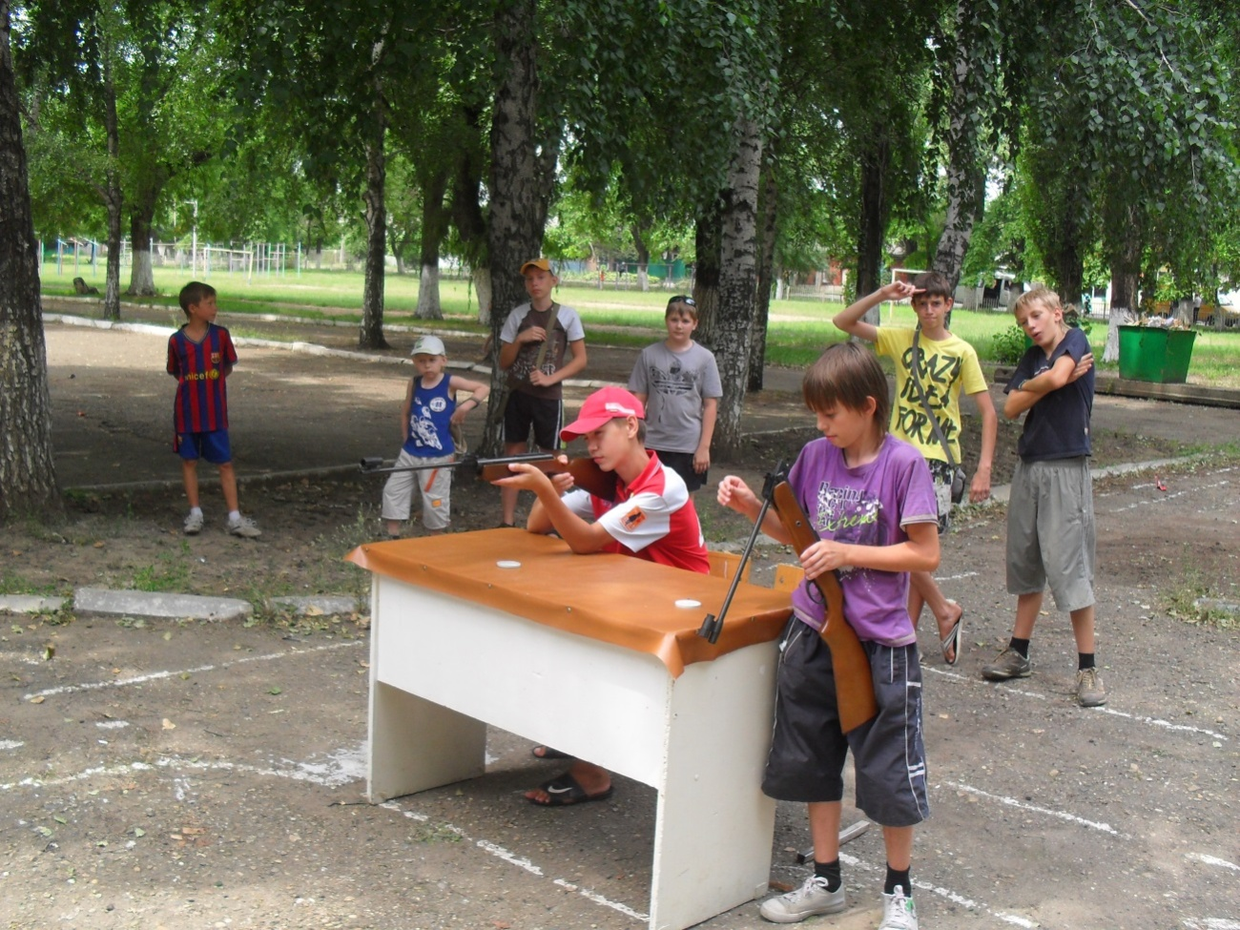
Вечерняя площадка. Стрелковая подготовка.

Slide 35
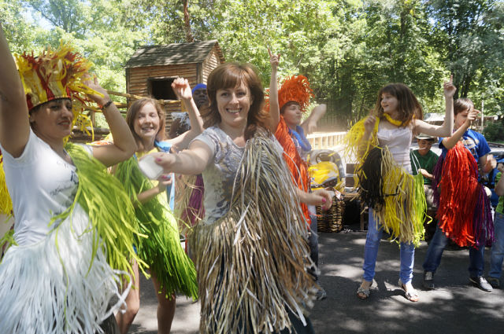
Экскурсия в г. Краснодар в Сафари-парк.(5а класс)

Slide 36
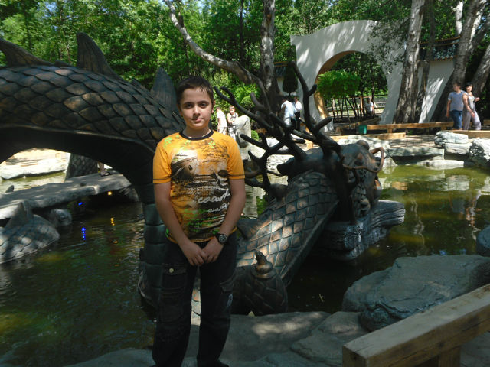
В Сафари-парке.

Slide 37
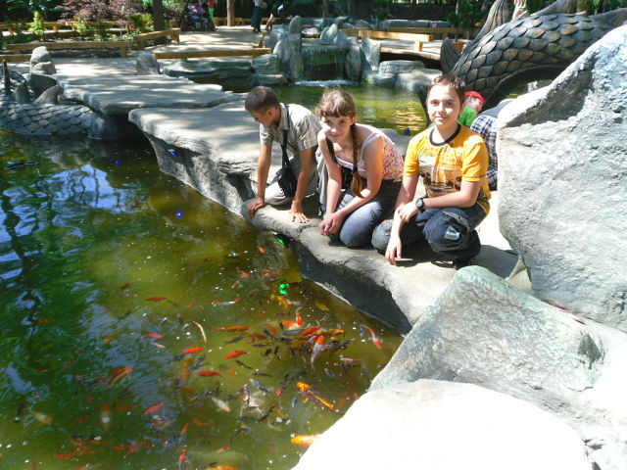
В Сафари-парке.

Slide 38
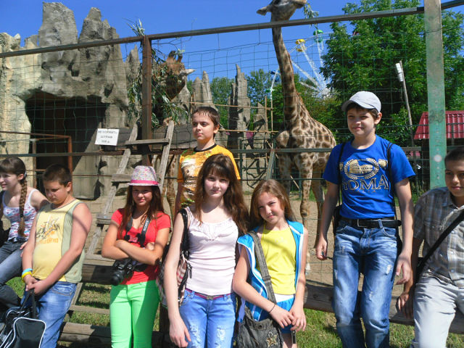
Знакомимся с животными

Slide 39
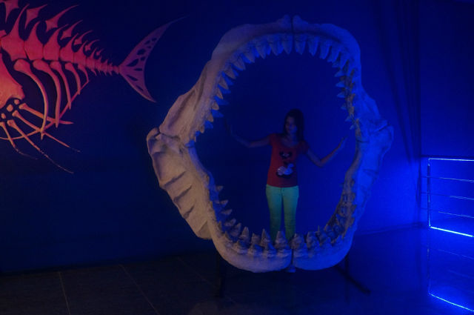
….и вот такими рыбами!

Slide 40
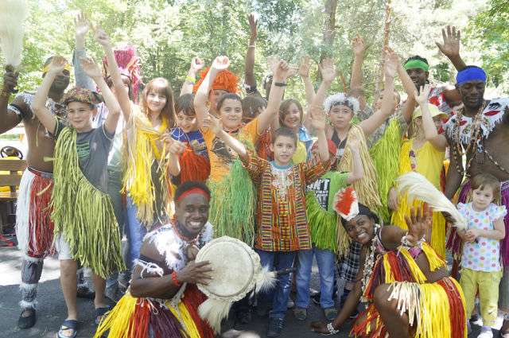
В Сафари-парке много весёлых и находчивых.

Slide 41
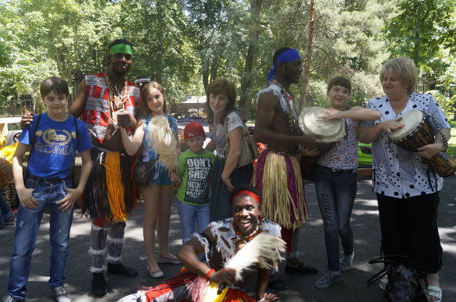
Осваиваем новые музыкальные инструменты!!!

Slide 42
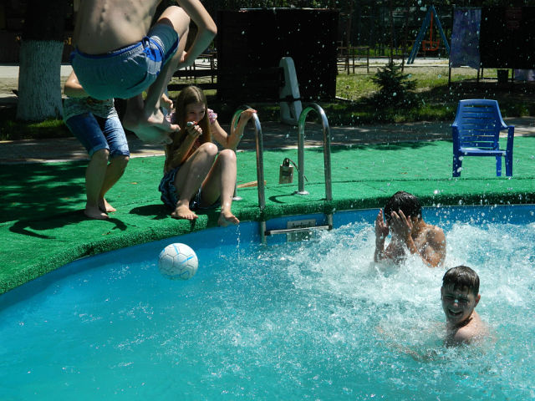
Экскурсия на базу отдыха (р.Уруп) 8а класс

Slide 43
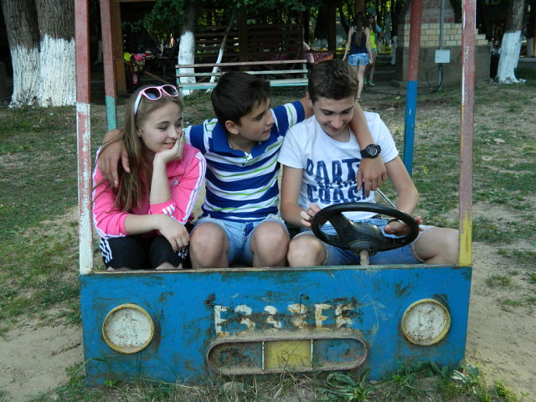
Эх, прокатимся!!!

Slide 44
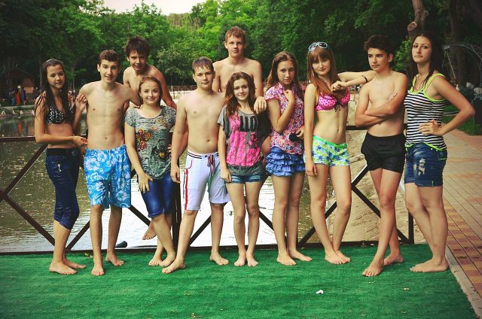
На базе отдыха.

Slide 45
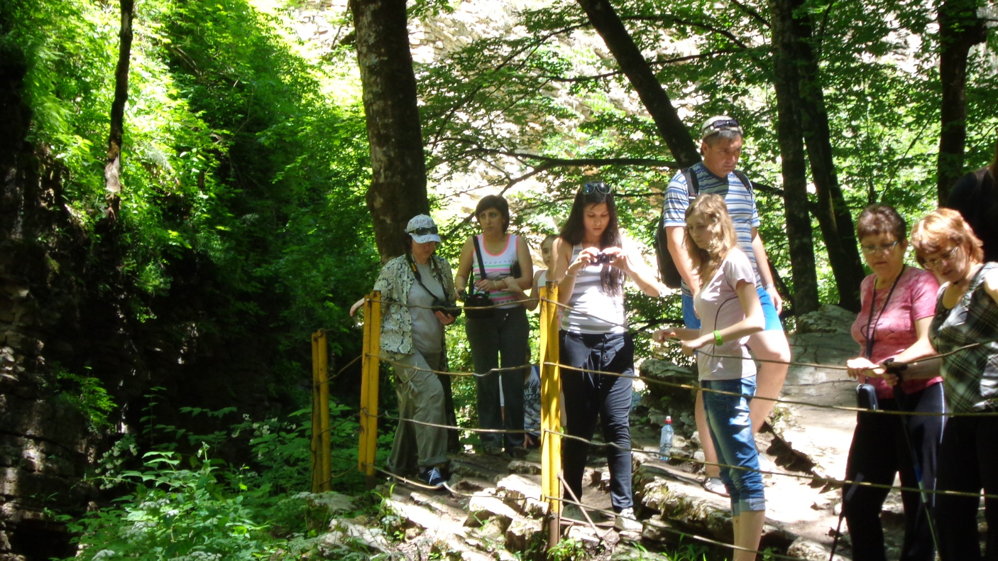
Экскурсия в
Лаго-наки.(8б класс)

Slide 46
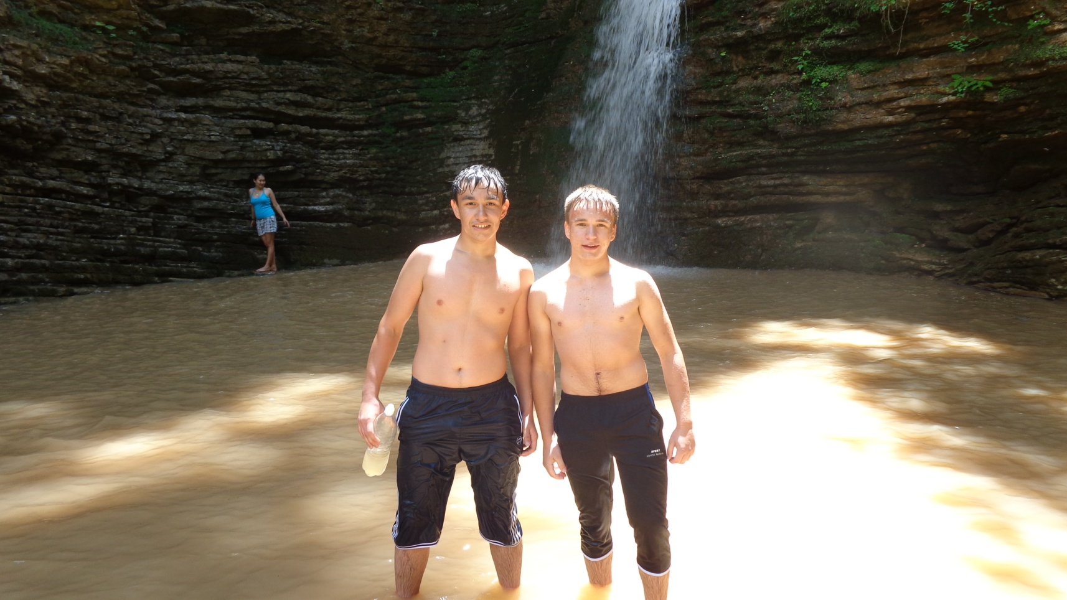
Водопад.

Slide 47
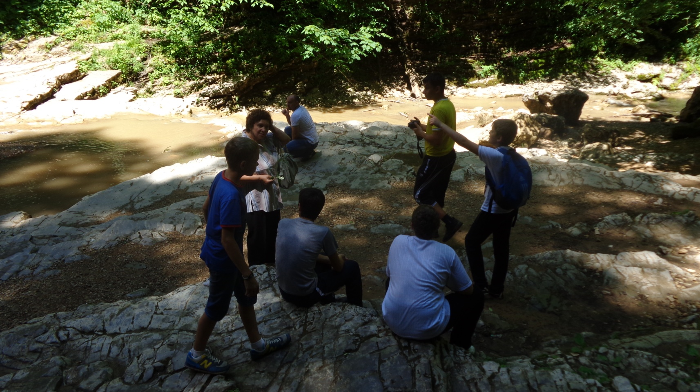
Небольшой привал и дальше в горы…

Slide 48
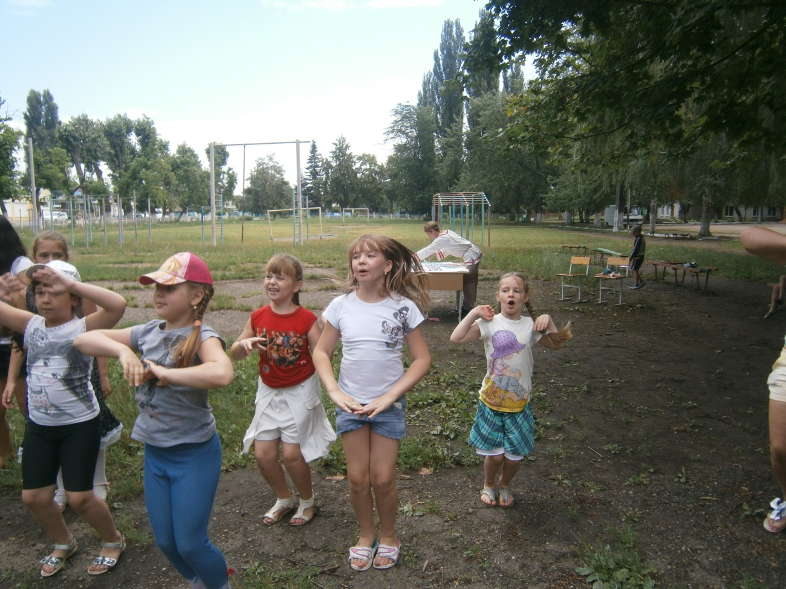
Утренняя площадка на зарядке.

Slide 49
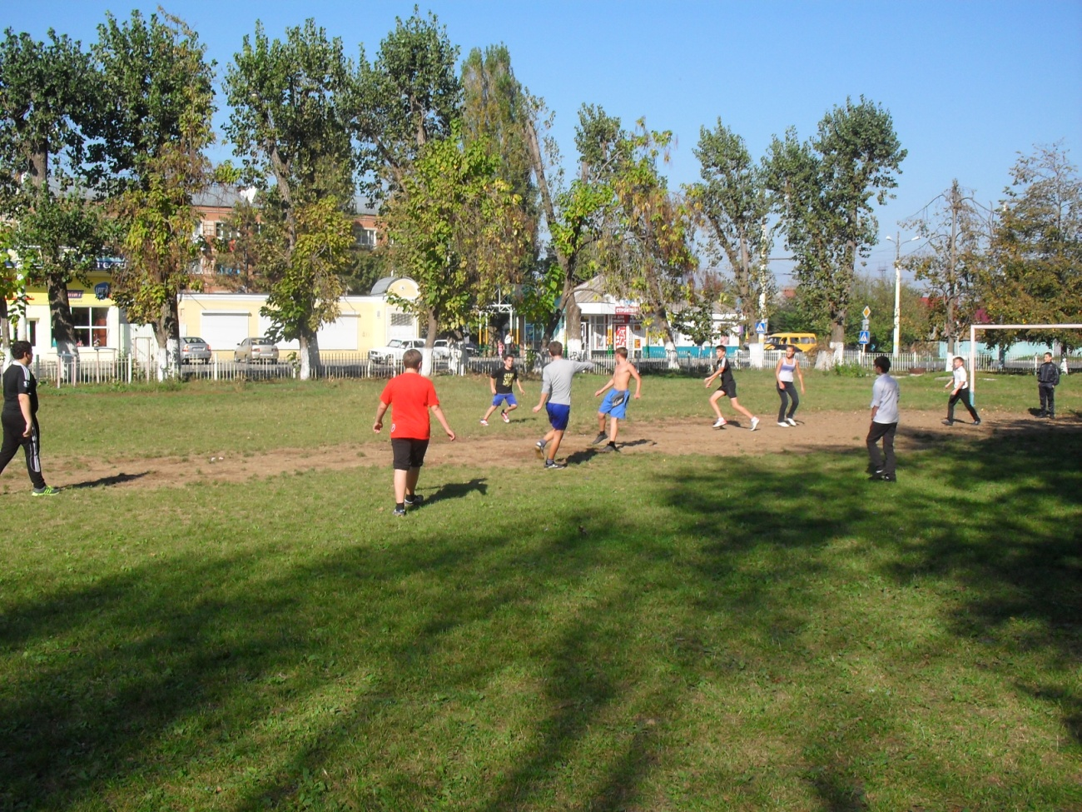
Утренняя площадка. Матч по футболу.

Slide 50
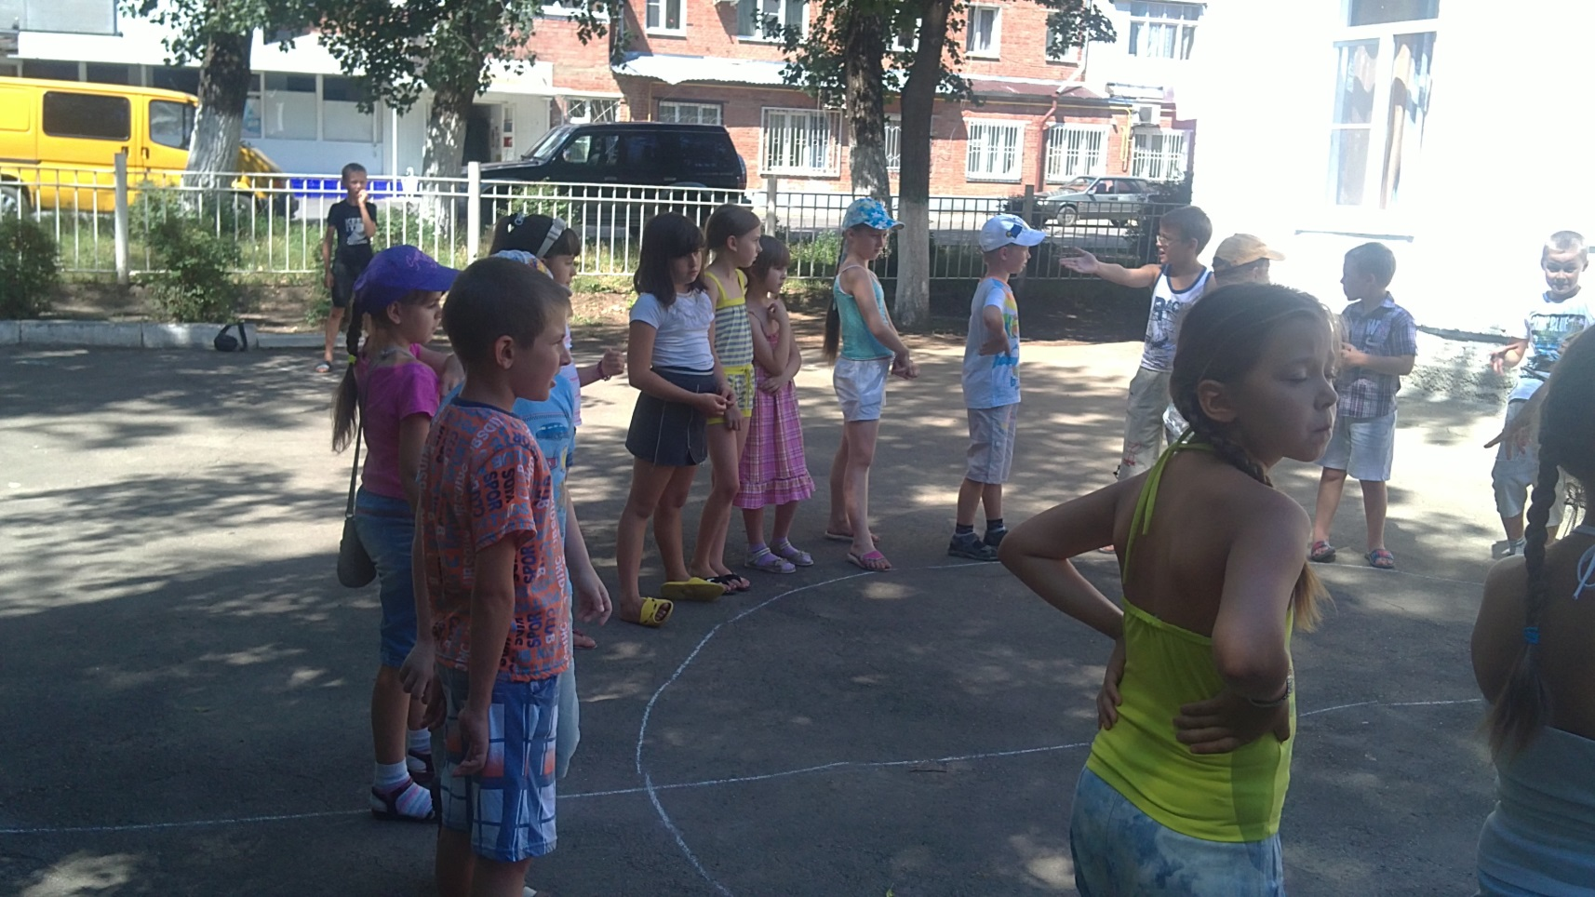
Опять зарядка!

Slide 51
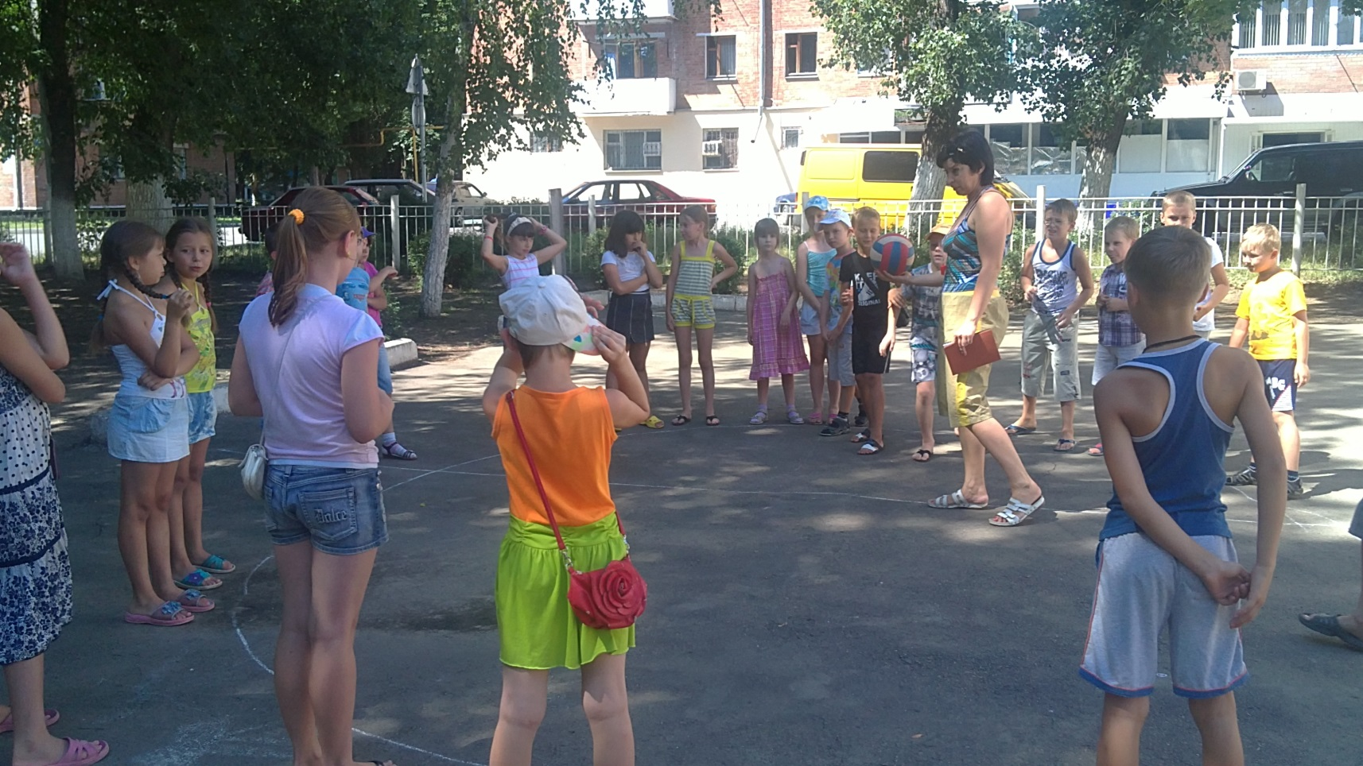
Ну, сейчас поиграем!

Slide 52


Slide 53

Наш любимый аквапарк!!!!!

Slide 54


Slide 55


Slide 56


Slide 57


Slide 58


Slide 59


Slide 60


Slide 61

До новых встреч!

